Slide 1

5. Kristillisten perinteiden muotoutuminen
Ydinsisällöt

Slide 2
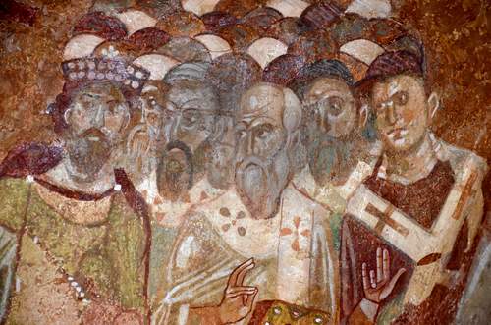
Seitsemän konsiilia
  Vuosina 325–787 pidetyissä seitsemässä konsiilissa lyötiin lukkoon kristinuskon keskeiset opit.
  Suurin osa kristillisistä kirkoista noudattaa edelleen näitä varhaisissa kirkolliskokouksissa päätettyjä oppeja.
  Kun kristinuskon opit päätettiin, toista mieltä olevat tuomittiin harhaoppisiksi.
  300-luvulle tultaessa monilla Raamatun kirjoituksilla oli jo vakiintunut asema.

Slide 3
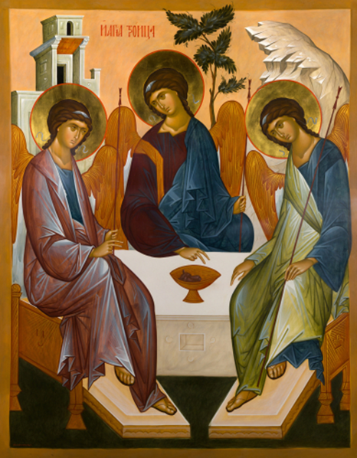
Kristinuskon ydinopit
Konsiileissa päätettiin kristinuskon käsitys Jumalan kolminaisuudesta.
  Kolminaisuusopin mukaan on yksi Jumala, joka toimii kolmessa persoonassa: Isä, Poika ja Pyhä Henki.
  Konsiileissa keskusteltiin myös Kristuksen persoonasta ja päädyttiin käsitykseen, jonka mukaan hän oli samanaikaisesti sekä Jumala että ihminen.
Konsiileissa muotoiltiin uskontunnustus, jota kutsutaan konsiilien pitopaikkojen mukaan Nikean-Konstantinopolin uskontunnustukseksi.

Slide 4
Kirkon virat
Alkukirkon ajoilta periytyvät piispan, papin ja diakonin virat, jotka olivat käytössä jo 100-luvun lopulle tultaessa.
Piispan virka on säilynyt monissa kirkoissa näihin päiviin saakka.
Monet kirkot korostavat piispojen viran katkeamatonta ketjua, jota kutsutaan apostoliseksi suksessioksi.
  Apostolista suksessiota korostetaan etenkin roomalaiskatolisessa, ortodoksisessa ja anglikaanisessa kirkossa.

Slide 5
Jumalanpalvelus ja kirkot
  Aluksi kristityt kokoontuivat toistensa kodeissa.
  Naisilla oli kokoontumisissa hyvin tärkeä rooli.
  Juutalaisten synagogajumalanpalveluksesta vaikutteita saanut jumalanpalvelus oli kristityille tärkeä.
  Sen keskeisiä osia olivat jo varhain raamatunluku, rukous ja ehtoollinen.
  Kristittyjen lukumäärän kasvaessa 200-luvulla alettiin rakentaa kirkkoja, koska ei enää mahduttu koteihin.
  Kristityt halusivat torjua pakanalliset seremoniat luomalla niille kristilliset vastineet.
  Monet alun perin ei-kristilliset tavat, kuten vihkiveden pirskotus ja kynttilöiden polttaminen, siirtyivät kristilliseen jumalanpalvelukseen.

Slide 6
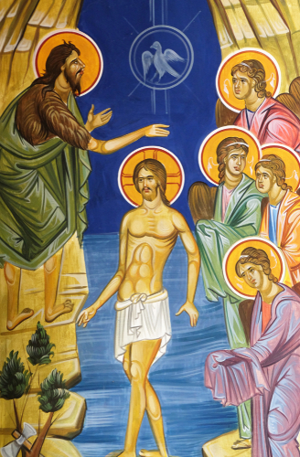
Seurakunnan jäseneksi tuleminen
  Seurakunnan jäseneksi tultiin kasteen kautta, koska Raamatun mukaan myös Jeesus kastettiin ja hän pyysi oppilaitaan kastamaan ihmisiä ”Isän ja Pojan ja Pyhän Hengen nimeen” (Matt. 28:19).
  Kastettaville opetettiin perustiedot kristinuskosta.
  100-luvulta alkaen alettiin kastaa lapsia, ja 300-luvulla aikuisten kastaminen oli jo harvinaista.
  Jokaisella kastettavalla oli kummi, jonka tehtävä oli tukea kastettua ja perehdyttää häntä kristilliseen elämään.

Slide 7
Idän ja lännen kirkko
  Rooman valtakunnan alue oli hyvin monimuotoinen.
  Valtakunnassa puhuttiin lukuisia kieliä ja tunnustettiin monia uskontoja.
  Varallisuuserot eri yhteiskuntaluokkien välillä olivat suuret.
  Kristityt alkoivat 200-luvulta alkaen jakautua latinankieliseen länteen ja kreikankieliseen itään.

Slide 9
Kirkkojen ero
  Vuonna 1054 idän ja lännen kirkko julistivat toisensa pannaan.
  Vastavuoroiset pannatuomiot sinetöivät kirkon jakautumisen kahtia lännen katoliseen ja idän ortodoksiseen kirkkoon.
  Pannatuomiot ja kirkonkiroukset kumottiin virallisesti vuonna 1965.

Slide 10
Jakautumisen jatkuminen
  Kristinuskon jakautuminen eri kirkoiksi jatkui 1500-luvun alussa.
  Silloin jotkut ihmiset alkoivat vastustaa katolisen kirkon tuolloisia käytänteitä saaden tukea muilta.
  Protestoijia alettiin kutsua protestanteiksi.
  Riitojen seurauksena katolisesta kirkosta irtosi ryhmiä, joista 1500–1600-lukujen aikana muodostui uusia kirkkoja.
  Näitä ovat esimerkiksi luterilaiset kirkot ja reformoidut kirkot.
  Englannin saarivaltakunnassa syntyi 1500–1600-lukujen aikana anglikaaninen kirkko.

Slide 11
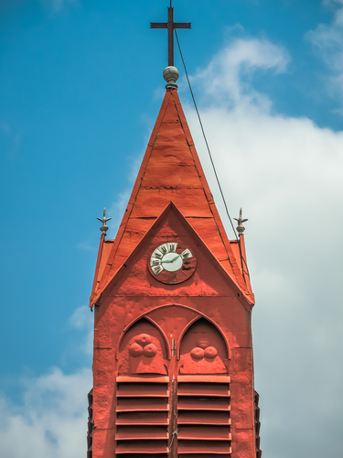
Monimuotoinen kristinusko
  Kristinuskon historiaa tarkasteltaessa voidaan havaita, että eri kirkkojen piirissä syntyy alituiseen kiistoja oikeasta opista, uskonnollisuuden luonteesta ja moraalisista kysymyksistä.
  Yhden ja saman kirkon sisällä on usein ajattelultaan, tavoiltaan ja moraalikäsityksiltään hyvin erilailla ajattelevia yksilöitä ja ryhmiä.
  Toisinaan erilaiset näkemykset mahtuvat saman kirkon sisään, mutta melko usein jokin ryhmä on lähtenyt kirkostaan ja perustanut uuden kirkon tai uskonnollisen yhteisön.

